Slide 1

FiscaParadise
Ynov Aix-en-Provence – 2021/2022
BORELLO Benjamin – DESBOURDES Amaury

Slide 2
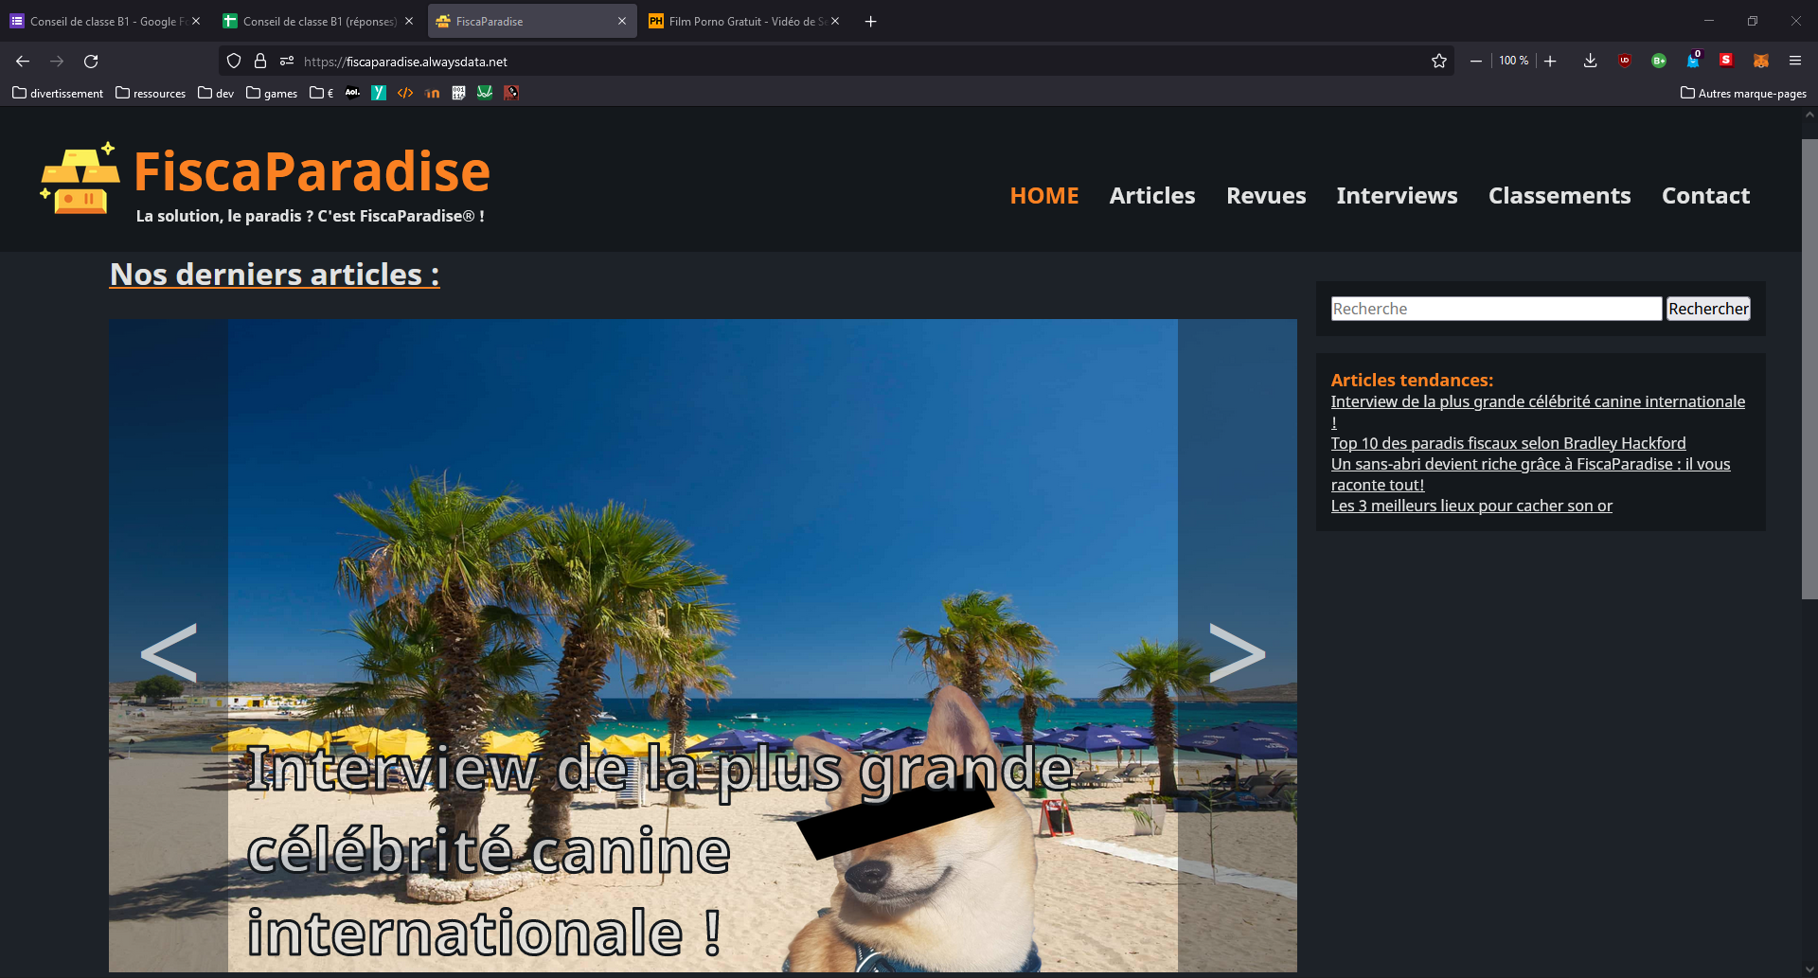
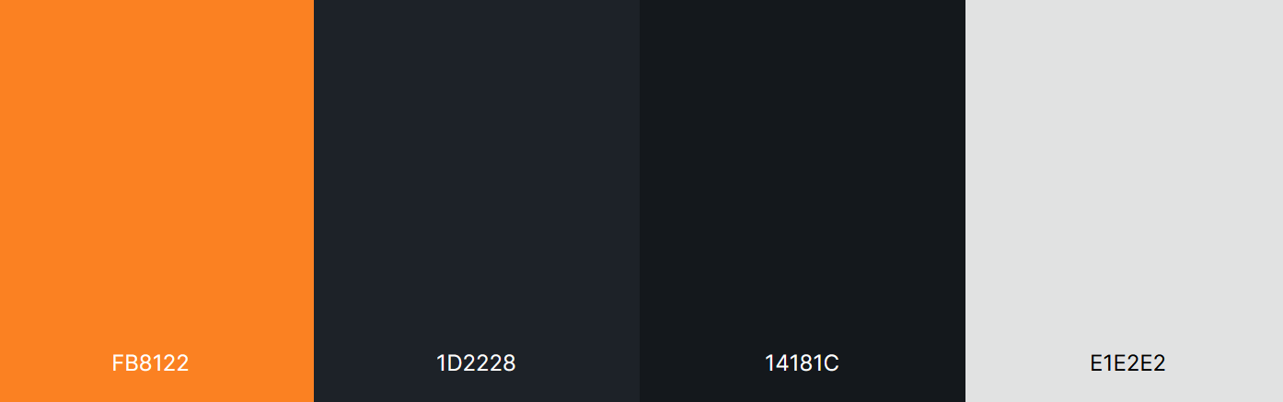
FiscaParadise
C’est quoi ?
-Un blog
-Une communauté
-Une solution
-Un avenir
C’est pour qui ?
-Pour ceux qui trouve que 43% d’impôt sur le revenu est inacceptable.
-Pour les extra riches et future riche

Slide 3

Contraintes
La législation française et européenne …

Slide 4
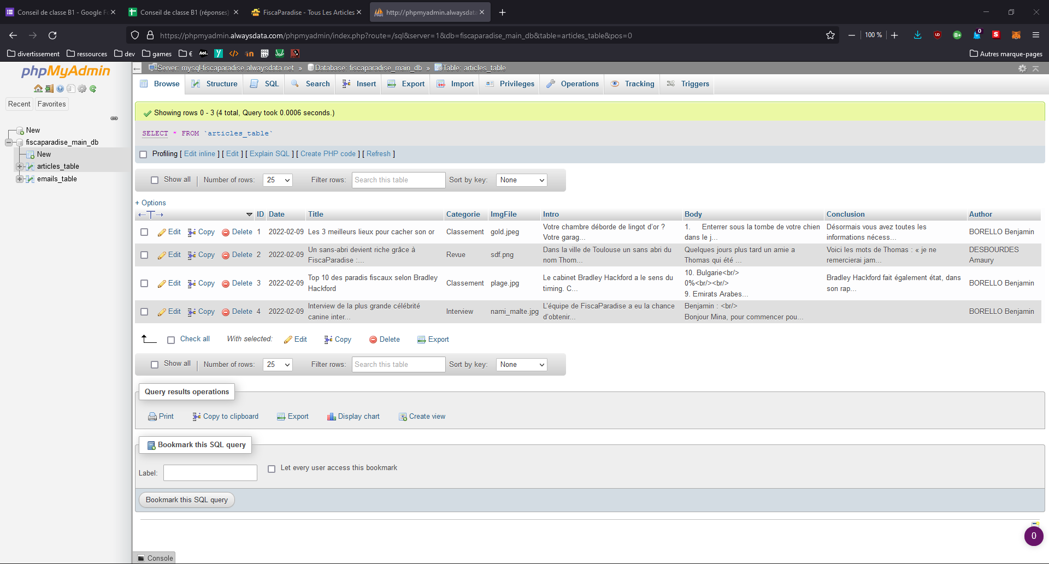
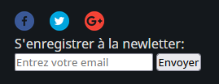
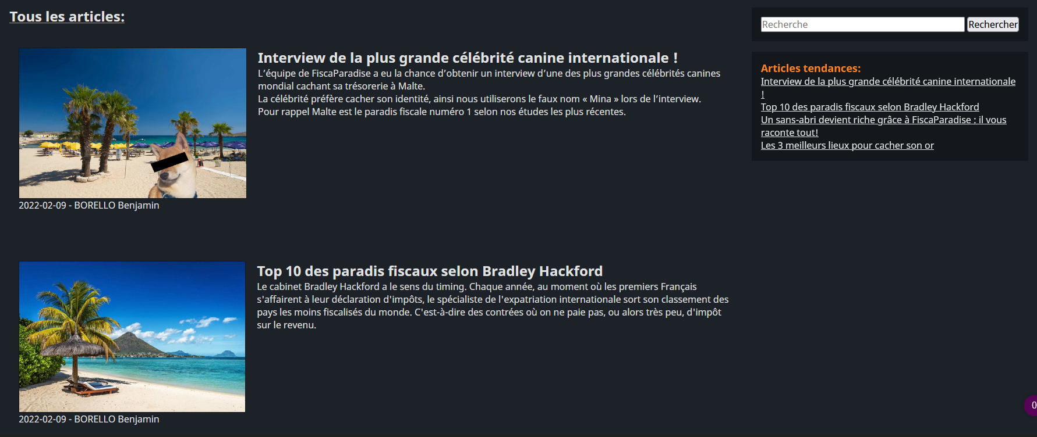
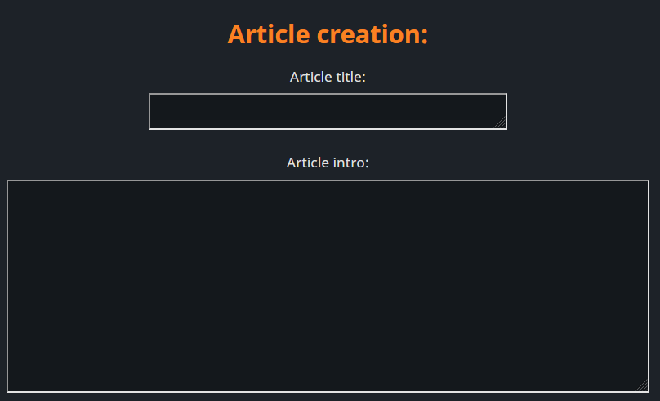
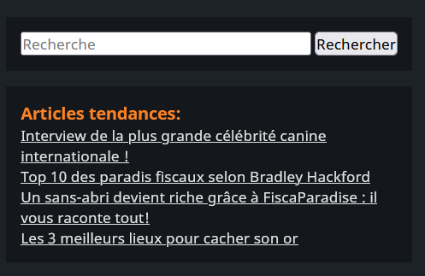
Objectifs
Un blog fonctionnel
Une base de donné: pour les articles et pour les données des utilisateurs
Un système de newsletter
Un affichage des articles dynamique
Une création d’article rapide et accessible pour les administrateurs
Une barre de recherche fonctionnelle

Slide 5
Démonstration
Fonctionnalités

